Slide 1
ΑΝΑΠΤΥΞΗ ΤΟΥ ΠΑΙΔΙΟΥ Ι
Λήδα Αναγνωστάκη
ΤΕΑΠΗ/ΕΚΠΑ
2024-25

Slide 2
Ανάγκη για ύπαρξη θεωρίας
Τα δεδομένα που συλλέγουν οι αναπτυξιακοί ψυχολόγοι προσθέτουν κάτι στην κατανόηση της ανάπτυξης μόνο αν συγκεντρωθούν και ερμηνευθούν με βάση μία θεωρία
Θεωρία: ένα συνεκτικό πλαίσιο ιδεών ή αρχών που καθοδηγεί την συλλογή και την ερμηνεία των δεδομένων.

Slide 3
Θεωρία και δεδομένα
Χωρίς τη θεωρία δεν θα ξέραμε τι να κοιτάξουμε ή πώς να ερμηνεύσουμε ό,τι είδαμε
Από την άλλη τα δεδομένα ελέγχουν τις θεωρίες και οι θεωρίες στη συνέχεια μεταβάλλονται για να ταιριάζουν στα δεδομένα
Θεωρία και δεδομένα πάνε χέρι-χέρι!

Slide 4
Η θεωρία στην αναπτυξιακή ψυχολογία
Δεν υπάρχει μόνο μία προσέγγιση στην αναπτυξιακή ψυχολογία που είναι καθολικά αποδεκτή.
Υπάρχουν διάφορες θεωρητικές προσεγγίσεις που διαφοροποιούνται σε σημαντικά θέματα:
Τομείς της ανάπτυξης που ερευνώνται (γνωστικός, συναισθηματικός κλπ)
Ερευνητικοί μέθοδοι που χρησιμοποιούνται
Τρόποι αντιμετώπισης των βασικών θεμάτων: πηγή ανάπτυξης, πλαστικότητα, συνέχεια/ασυνέχεια, ατομικές διαφορές

Slide 5
Μεγάλες θεωρίες στην αναπτυξιακή ψυχολογία
Ψυχαναλυτική/ψυχοδυναμική θεωρία
Θεωρίες μάθησης/θεωρίες κοινωνικής μάθησης
Κονστρουκτιβιστική (δομική) θεωρία του Piaget
Κοινωνικοπολιτισμική θεωρία του Vygotsky

Slide 6
Μεγάλες θεωρίες στην αναπτυξιακή ψυχολογία
Οι θεωρίες αυτές είναι «μεγάλες» γιατί έθεσαν τα θεμέλια για τη σύγχρονη θεώρηση της ανάπτυξης, αλλά και γιατί πρεσβεύουν ένα συνεκτικό τρόπο σκέψης που εξετάζει αρκετούς τομείς της ανάπτυξης

Slide 7
Μεγάλες Θεωρίες της Αναπτυξιακής Ψυχολογίας:
Ψυχοδυναμική/ψυχαναλυτική θεωρία

Slide 8
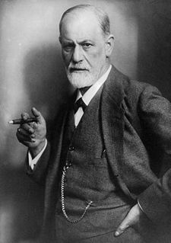
S. Freud (1856-1939)

Slide 9
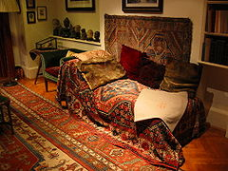

Slide 10
Οι δύο θεωρίες του Freud
1^{η} Θεωρία (1905).
Πρότεινε την εξής διαίρεση της ψυχικής συσκευής:
Συνειδητό, Προσυνειδητό, Ασυνείδητο
Το ασυνείδητο (η μεγάλη «ανακάλυψη» του Freud) είναι ά-χρονο, και ά-λογο. Κάτι όπως στα όνειρα, που αποτελούν και κύριο τρόπο προσέγγισής του μαζί με τις παραδρομές και τους ελεύθερους συνειρμούς
Πρέσβευε τον ψυχολογικό ντετερμινισμό (αιτιοκρατία): όλες οι σκέψεις και τα συναισθήματα έχουν κάποια αιτία. Τίποτα δεν είναι τυχαίο.

Slide 11
Οι δύο θεωρίες του Freud
2^{η} Θεωρία (1923).
Πρότεινε την εξής διαίρεση της ψυχικής συσκευής:
Αυτό/Εκείνο/Id : Το πιο πρωτόγονο. Εδρεύουν οι ενορμήσεις. 2 βασικές ενορμήσεις: της ζωής (libido) και του θανάτου (καταστροφή). Αρχή της ευχαρίστησης. Είναι ασυνείδητο.
Εγώ: Αρχή πραγματικότητας. Εκτελεστικό όργανο της προσωπικότητας. Ειναι κυρίως συνειδητό
Υπερεγώ: μετά το οιδιπόδειο. Εσωτερικευμένη αναπαράσταση κανόνων + ιδεώδες του Εγώ. Είναι εν μέρει συνειδητό

Slide 12
Οι δύο θεωρίες του Freud
2^{η} Θεωρία (1923) (συν.)
Οι τρεις αυτές δομές της ψυχικής συσκευής βρίσκονται σε συνεχή σύγκρουση μεταξύ τους Οι συγκρούσεις δημιουργούν άγχος. Το Εγώ προσπαθεί να εξισορροπήσει τις εντάσεις χρησιμοποιώντας μηχανισμούς άμυνας: πχ. Απώθηση, Προβολή, Παλινδρόμηση, Εκλογίκευση
Αν και αυτοί αποτύχουν: συμπτώματα. Τα συμπτώματα θεωρούνται τρόποι συμβιβασμού ώστε να μετριαστεί η σύγκρουση

Slide 13
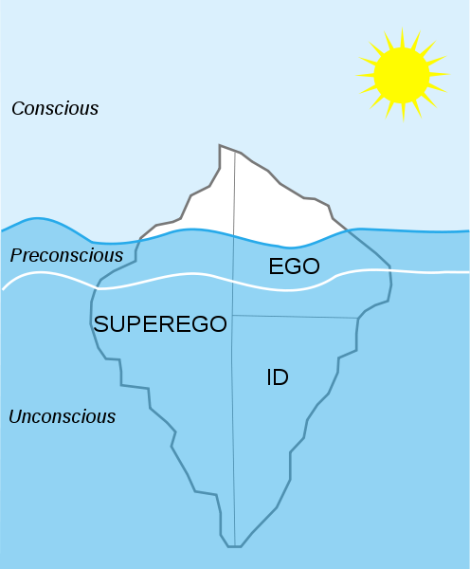
Οι θεωρίες του Freud (συνδυασμός)

Slide 14
Ο Freud για την ανάπτυξη:Ψυχοσεξουαλική ανάπτυξη
Freud: Πρώτος μίλησε για τη σεξουαλικότητα των παιδιών και τη σημασία της.
Στάδια ψυχοσεξουαλικής ανάπτυξης: Σε κάθε στάδιο αναζητείται ικανοποίηση από συγκεκριμένες σωματικές περιοχές και από δραστηριότητες που συνδέονται με τις περιοχές αυτές:
Στοματικό στάδιο (1 χρ)
Πρωκτικό Στάδιο (2 χρ.)
Φαλλικό Στάδιο (3-5 χρ.): Οιδιπόδειο σύμπλεγμα
Λανθάνουσα περίοδος (6-12 χρ.)
Εφηβεία...: Γενετήσιο στάδιο

Slide 15
Συνεχιστές
Μεγ. Βρετανία: Anna Freud vs Melanie Klein. Σχολή αντικειμενοτρόπων σχέσεων. Σημασία πρώτων χρόνων ζωής και της σχέσης με τη μητέρα
Donald Winnicott: τόνισε ιδιαίτερα τη σημασία της σχέσης με τη μητέρα, την «αρκετά καλή μητέρα», πρώιμη μητρική ενασχόληση, έννοια του μεταβατικού αντικειμένου.

Slide 16
Συνεχιστές
Erik Erikson: Ψυχοκοινωνικά στάδια ανάπτυξης. Βασίστηκε στις ιδέες του Freud, αλλά τόνισε τη σημασία των κοινωνικών και πολιτισμικών παραγόντων και όχι των βιολογικών και θεωρούσε την ανάπτυξη μία δια βίου διαδικασία. Σε κάθε φάση της ζωής υπάρχει ένα συγκεκριμένο δίπολο:
βασική εμπιστοσύνη vs δυσπιστία: 1^{ος} χρόνος | ταυτότητα vs σύγχυση ρόλων: εφηβεία
αυτονομία vs ντροπή/ αμφιβολία: 2^{ος} χρόνος | εγγύτητα vs απομόνωση: νεαροί ενήλικες
πρωτοβουλία vs ενοχή: 3-6 χρ. | δημιουργία vs αποτελμάτωση: μέση ηλικία
ικανότητα vs αίσθημα κατωτερότητας: 7-12 χρ. | ικανοποίηση vs απελπισία: τρίτη ηλικία

Slide 17
Συνεχιστές
Erik Erikson: Αυτά τα δίπολα αναφέρονται ως «κρίσεις», επειδή είναι πηγές σύγκρουσης μέσα στο άτομο. Το άτομο πρέπει να επιλύσει αυτή τη σύγκρουση σε κάθε φάση και αυτό γίνεται είτε θετικά είτε αρνητικά. Η προσωπικότητα ενός ατόμο διαμορφώνεται ανάλογα με την επίλυση αυτών των κρίσεων
βασική εμπιστοσύνη vs δυσπιστία: 1^{ος} χρόνος | ταυτότητα vs σύγχυση ρόλων: εφηβεία
αυτονομία vs ντροπή/ αμφιβολία: 2^{ος} χρόνος | εγγύτητα vs απομόνωση: νεαροί ενήλικες
πρωτοβουλία vs ενοχή: 3-6 χρ. | δημιουργία vs αποτελμάτωση: μέση ηλικία
ικανότητα vs αίσθημα κατωτερότητας: 7-12 χρ. | ικανοποίηση vs απελπισία: τρίτη ηλικία

Slide 18
Αξιολόγηση και κριτική της ψυχαναλ. θεωρίας
Βαθιά επίδραση σε πολλούς τομείς
Θεωρία περιεκτική και συνολική
Γενική αποδοχή του «ασυνείδητου»
Όμως:
Μη μετρήσιμες έννοιες
Αντίθετες ενέργειες πηγάζουν από ίδια αιτία;
Πολιτισμικές επιδράσεις στη θεωρία (κυρίως όσον αφορά στη γυναικεία σεξουαλικότητα και ψυχισμό)
Κοινωνικο-πολιτική διάσταση του ανθρώπου;
Για τη θεραπεία: κόστος/διάρκεια

